Slide 1

TRƯỜNG ĐẠI HỌC TRÀ VINH
KHOA KỸ THUẬT VÀ CÔNG NGHỆ
ĐỒ ÁN PHÂN TÍCH VÀ THIẾT KẾ HỆ THỐNG THÔNG TIN
HỌC KỲ 1, NĂM HỌC 2023-2024
CHUYÊN NGÀNH: CÔNG NGHỆ THÔNG TIN
HỆ THỐNG QUẢN LÝ CỬA HÀNG BÁN SÁCH
Nhóm sinh viên thực hiện:
Huỳnh Nhựt Huy Hồ Hoàng Phúc Nguyễn Tín Thành

Slide 2
BẢNG PHÂN CHIA CÔNG VIỆC
HUỲNH NHỰT HUY | - Vẽ mô hình DFD, tạo bài trình chiếu báo cáo bằng powerpoint
HỒ HOÀNG PHÚC | - Tạo giao diện và viết mã nguồn cho dự án bằng winform
NGUYỄN TÍN THÀNH | - Vẽ mô hình ERD và viết cơ sở dữ liệu cho dự án - Viết báo cáo bằng word

Slide 3

Lý do chọn đề tài và mục tiêu của đề tài là gì ?
Tình hình công nghệ thông tin ngày nay đang thúc đẩy sự phát triển trong nhiều lĩnh vực cuộc sống. Trong bối cảnh này, lĩnh vực quản lý nhà sách đang đối mặt với thách thức lớn do sự đa dạng trong thói quen đọc sách và sự gia tăng về số lượng sách.
Chính nhận thức về vấn đề này đã đưa chúng tôi chọn đề tài "Quản lý Nhà Sách". Mục tiêu của dự án là tối ưu hóa quy trình bán sách và nâng cao trải nghiệm người dùng thông qua việc tích hợp công nghệ mới như lập trình WinForm và thiết kế cơ sở dữ liệu.
Mục tiêu của đề tài: đầu tiên là tối ưu hóa quy trình bán sách, thứ hai là nâng cao trải nghiệm người dùng, cuối cùng là tích hợp công nghệ mới.

Slide 4
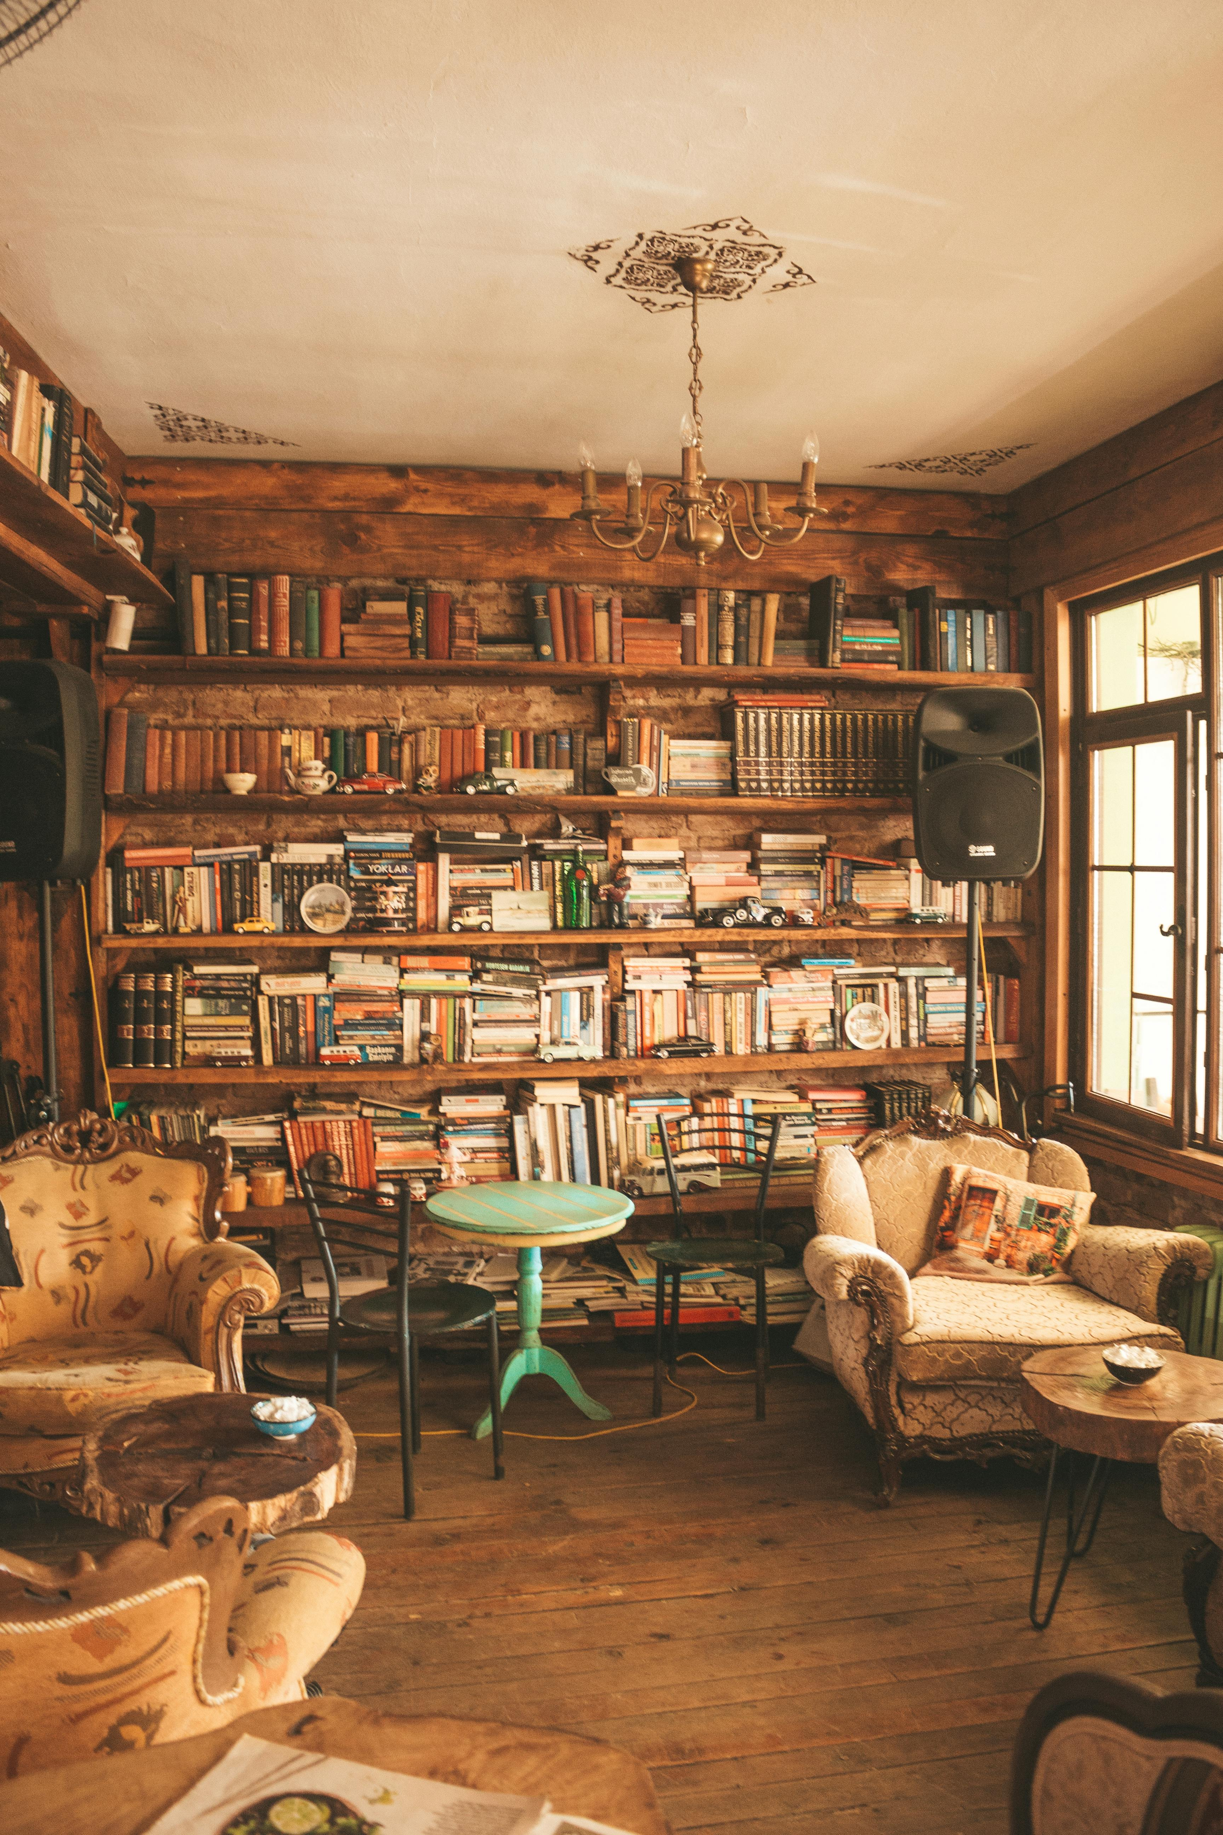
Mô tả đề tài: đề tài quản lý nhà sách tập trung vào phát triển một hệ thống quản lý với đầy đủ các chức năng hỗ trợ, đơn giản các quy trình quản lý giúp nhà sách quản lý mọi khía cạnh trong việc kinh doanh của họ và cuối cùng mang lại trải nghiệm thuận tiện và đa dạng cho khách hàng trong quá trình mua sắm.
Mô tả đề tài
Yêu cầu nghiệp vụ
Yêu cầu nghiệp vụ của bài toán: độ chính xác và tin cậy cao, tính thông minh và linh hoạt.

Slide 5

NỘI DUNG THUYẾT TRÌNH
CHƯƠNG 1: PHÂN TÍCH VÀ THIẾT KẾ DỮ LIỆU
CHƯƠNG 2: PHÂN TÍCH VÀ THIẾT KẾ XỬ LÝ
CHƯƠNG 3: THIẾT KẾ GIAO DIỆN
CHƯƠNG 4: CÀI ĐẶT VÀ THỬ NGHIỆM

Slide 6
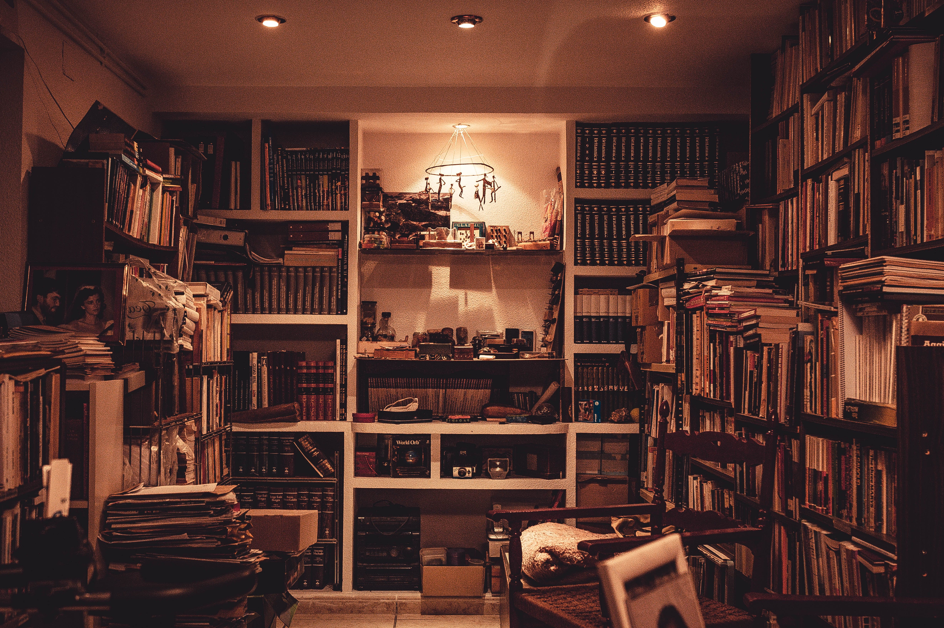
CHƯƠNG 1: PHÂN TÍCH VÀ THIẾT KẾ DỮ LIỆU

Slide 7
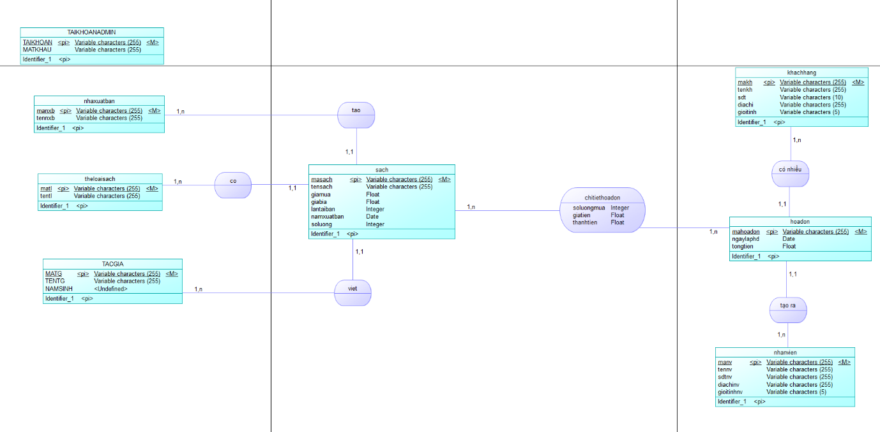
1. Mô hình dữ liệu mức quan niệm

Slide 8
Mô tả thực thể NHASANXUAT
Tên tắt thuộc tính | Diễn giải | Loại giá trị | Kiểu dữ liệu | Miền giá trị | Chiều dài | Ghi chú
Manxb | Mã nhà xuất bản | BB | Chuỗi | Khóa chính | 255
Tennxb | Tên nhà xuất bản | BB | Chuỗi |  | 255
Mô tả thực thể THELOAISACH
Tên tắt thuộc tính | Diễn giải | Loại giá trị | Kiểu dữ liệu | Miền giá trị | Chiều dài | Ghi chú
Matl | Mã thể loại | BB | Chuỗi | Khóa chính | 255
Tentl | Tên thể loại | BB | Chuỗi |  | 255

Slide 9
Mô tả thực thể TACGIA
Tên tắt thuộc tính | Diễn giải | Loại giá trị | Kiểu dữ liệu | Miền giá trị | Chiều dài | Ghi chú
Matg | Mã tác giả | BB | Chuỗi | Khóa chính | 255
Tentg | Tên tác giả | BB | Chuỗi |  | 255
namsinh | Năm sinh | BB | Năm | RB1
Mô tả thực thể TAIKHOANADMIN
Tên tắt thuộc tính | Diễn giải | Loại giá trị | Kiểu dữ liệu | Miền giá trị | Chiều dài | Ghi chú
taikhoan | Tài khoản | BB | Chuỗi | Khóa chính | 255
Tentl | Tên thể loại | BB | Chuỗi |  | 255

Slide 10
Mô tả thực thể SACH
Tên tắt thuộc tính | Diễn giải | Loại giá trị | Kiểu dữ liệu | Miền giá trị | Chiều dài | Ghi chú
Masach | Mã sách | BB | Chuỗi | Khóa chính | 255
Tensach | Tên sách | BB | Chuỗi |  | 255
Giamua | Giá mua | BB | Số thực | RB2
Giabia | Giá bìa | BB | Số thực | RB3
Lantaiban | Lần tái bản | BB | Số nguyên
Namxuatban | Năm xuất bản | BB | Thời gian
soluong | Số lượng | BB | Số nguyên | RB7

Slide 11
Mô tả thực thể NHANVIEN
Tên tắt thuộc tính | Diễn giải | Loại giá trị | Kiểu dữ liệu | Miền giá trị | Chiều dài | Ghi chú
Manv | Mã nhân viên | BB | Chuỗi | Khóa chính | 255
Tennv | Tên nhân viên | BB | Chuỗi |  | 255
sdtnv | Số điện thoại nhân viên | BB | Chuỗi |  | 255
diachinv | Địa chỉ nhân viên | BB | Chuỗi |  | 255
gioitinhnv | Giới tính nhân viên | BB | Chuỗi | RB4 | 5

Slide 12
Mô tả thực thể KHACHHANG
Tên tắt thuộc tính | Diễn giải | Loại giá trị | Kiểu dữ liệu | Miền giá trị | Chiều dài | Ghi chú
Makh | Mã khách hàng | BB | Chuỗi | Khóa chính | 255
Tenkh | Tên khách hàng | BB | Chuỗi |  | 255
sdt | Số điện thoại | BB | Chuỗi |  | 10
diachi | Địa chỉ khách hàng | BB | Chuỗi |  | 255
gioitinh | Giới tính khách hàng | BB | Chuỗi | RB5 | 5

Slide 13
Mô tả thực thể HOADON
Tên tắt thuộc tính | Diễn giải | Loại giá trị | Kiểu dữ liệu | Miền giá trị | Chiều dài | Ghi chú
Mahoadon | Mã hóa đơn | BB | Chuỗi | Khóa chính | 255
ngaylaphd | Ngày lập hóa đơn | BB | Thời gian | RB6 | 255
tongtien | Tổng tiền | BB | Số thực
Mô tả thực thể CHITIETHOADON
Tên tắt thuộc tính | Diễn giải | Loại giá trị | Kiểu dữ liệu | Miền giá trị | Chiều dài | Ghi chú
soluongmua | Số lượng mua | BB | Số nguyên | RB8
giatien | Giá tiền | BB | Số thực
thanhtien | Thành tiền | BB | Số thực

Slide 14
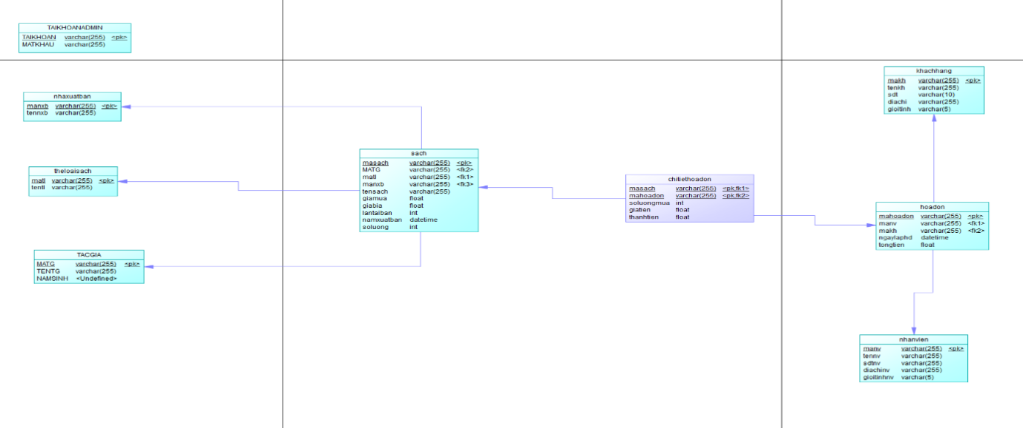
2.3 Mô hình dữ liệu mức logic

Slide 15

CHƯƠNG 2: PHÂN TÍCH VÀ THIẾT KẾ XỬ LÝ

Slide 16
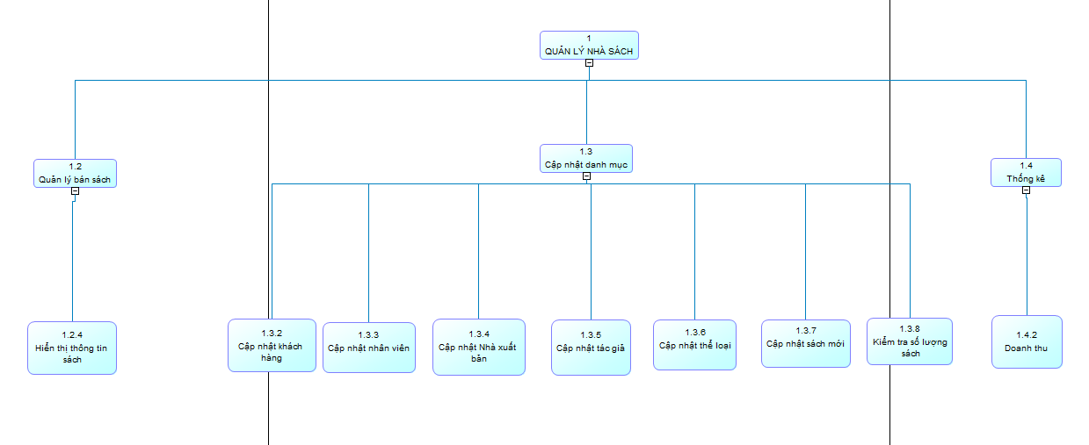
Mô hình phân cấp chức năng

Slide 17
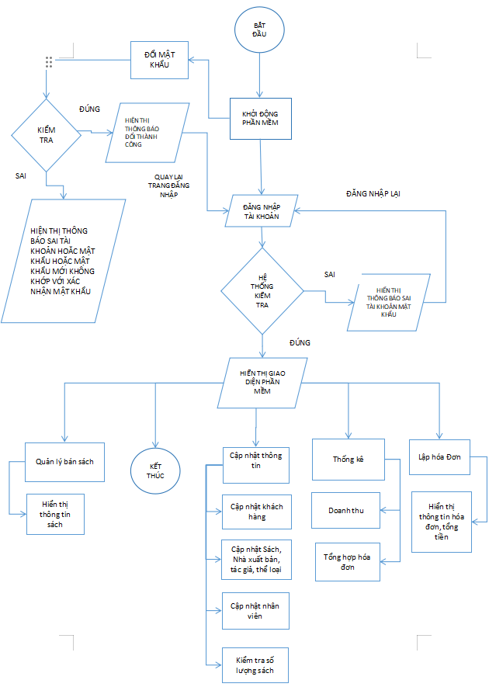
Mô hình xử lý

Slide 18
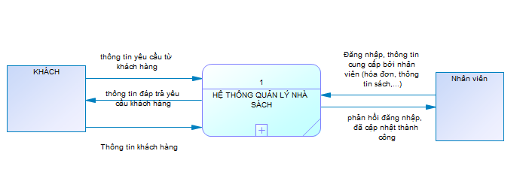
Mô hình dòng dữ liệu (DFD)
Mô hình DFD mức 0 :
- Nhân viên đăng nhập vào hệ thống quản lý nhà sách, hệ thống nhận thông tin cung cấp bởi nhân viên (thông tin sách, hóa đơn,...).
- Hệ thống quản lý nhà sách sẽ phản hồi thông tin đăng nhập của nhân viên, đã cập nhật thành công thông tin nhân viên cung cấp.

Slide 19
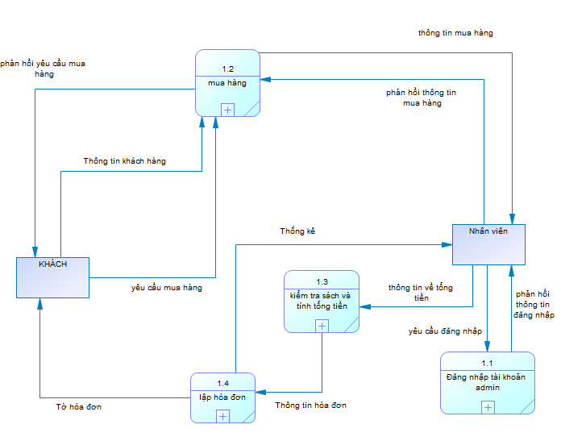
Mô hình DFD mức 1
- Nhân viên yêu cầu đăng nhập vào hệ thống bằng tài khoản quản trị.
- Hệ thống sẽ phản hồi lại cho nhân viên và tiến hành đăng nhập vào.
- Nhân viên bên trong hệ thống sẽ có quyền thêm thông tin nhân viên mới cũng như là chức năng thêm sửa xóa thông tin các nhân viên khác.

Slide 20
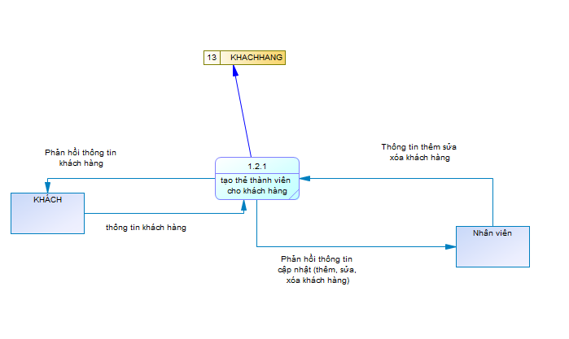
Mô hình DFD mức 2
- Khách hàng cung cấp thông tin cá nhân của mình cho nhân viên.
- Nhân viên tiến hành thêm thông tin khách hàng vào hệ thống, nếu có lỗi sẽ sửa thông tin của khách hàng lại.
- Nhân viên phản hồi lại thông tin đã nhập vào cho khách hàng, khách hàng nhận phản hồi từ nhân viên.
Ô xử lý mức 2:

Slide 21
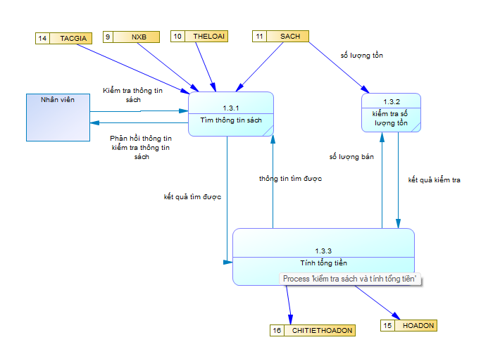
Mô hình DFD mức 2
- Nhân viên kiểm tra thông tin sách mà khách hàng đã chọn từ 1 số tiêu chí như: tác giả, nhà xuất bản, thể loại,… sau đó tiến hành kiểm tra xem số lượng sách trong kho còn hay không, nếu còn tiến hành tính tổng tiền phản hồi lại cho khách hàng trên hệ thống.
- Nhân viên sau đó sẽ nhận bảng hóa đơn và tổng số tiền của sản phẩm đó từ hệ thống.

Slide 22
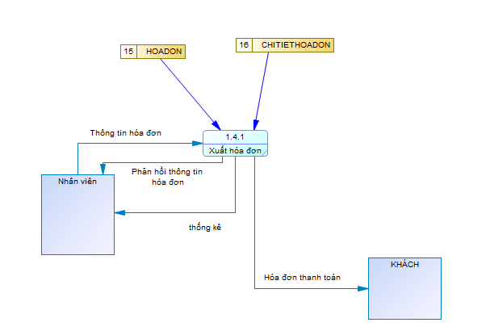
Mô hình DFD mức 2
- Nhân viên tiến hành kiểm tra lại hóa đơn gồm thông tin chi tiết của khách hàng, thông tin sản phẩm và tổng số tiền của sản phẩm đó sau đó xuất hóa đơn ra, một bảng đưa cho khách hàng, một bảng giữ lại.
- Khách hàng nhận hóa đơn từ nhân viên và tiến hành thanh toán.
- Nhân viên nhận tiền từ khách hàng và tiến hành thống kê.

Slide 23

CHƯƠNG 3 : THIẾT KẾ GIAO DIỆN

Slide 24
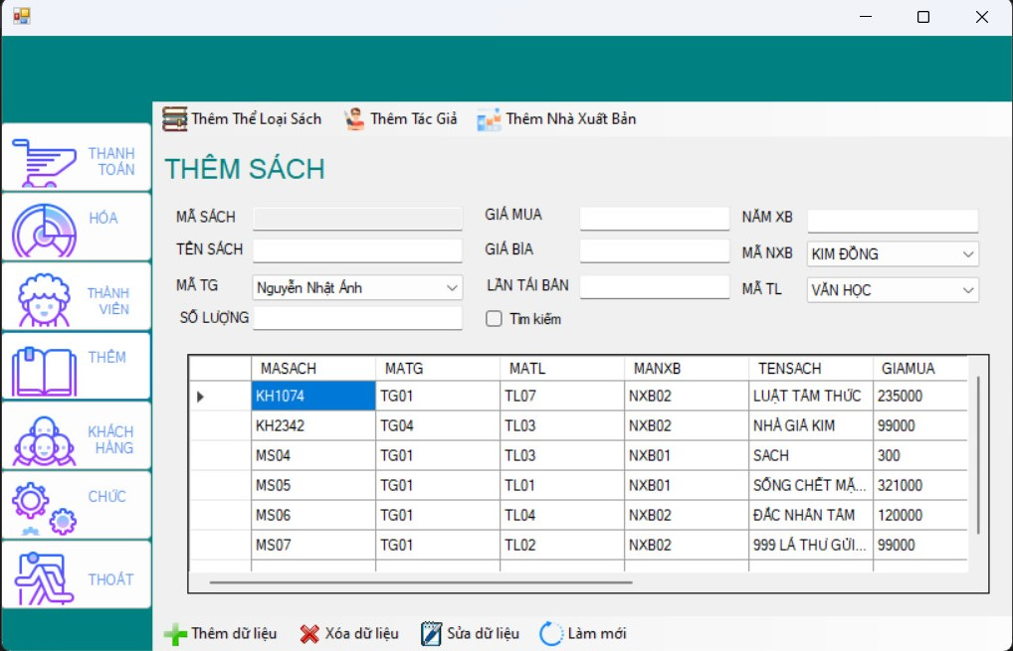
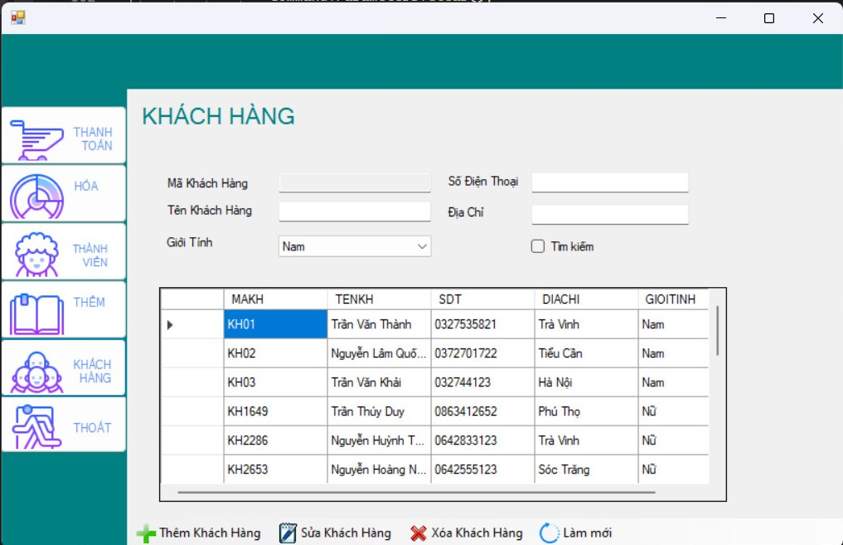
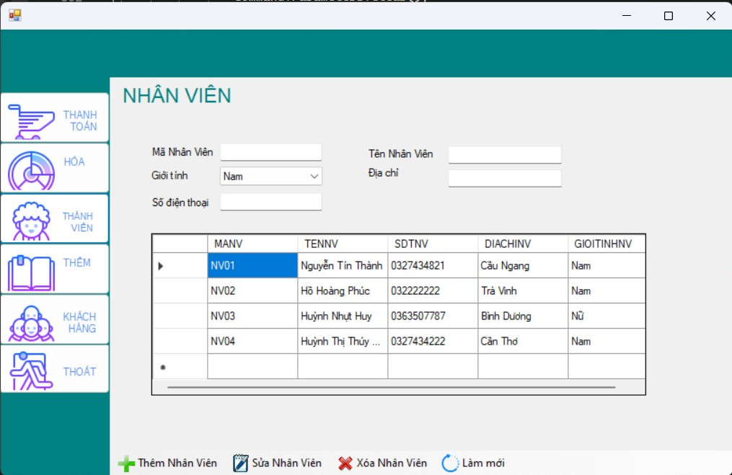
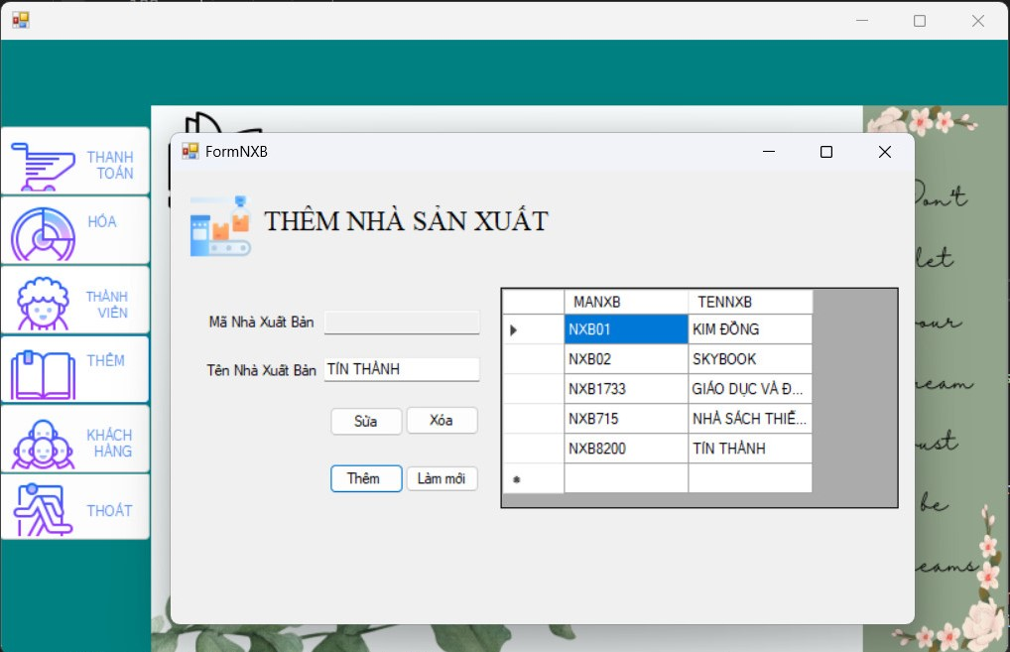
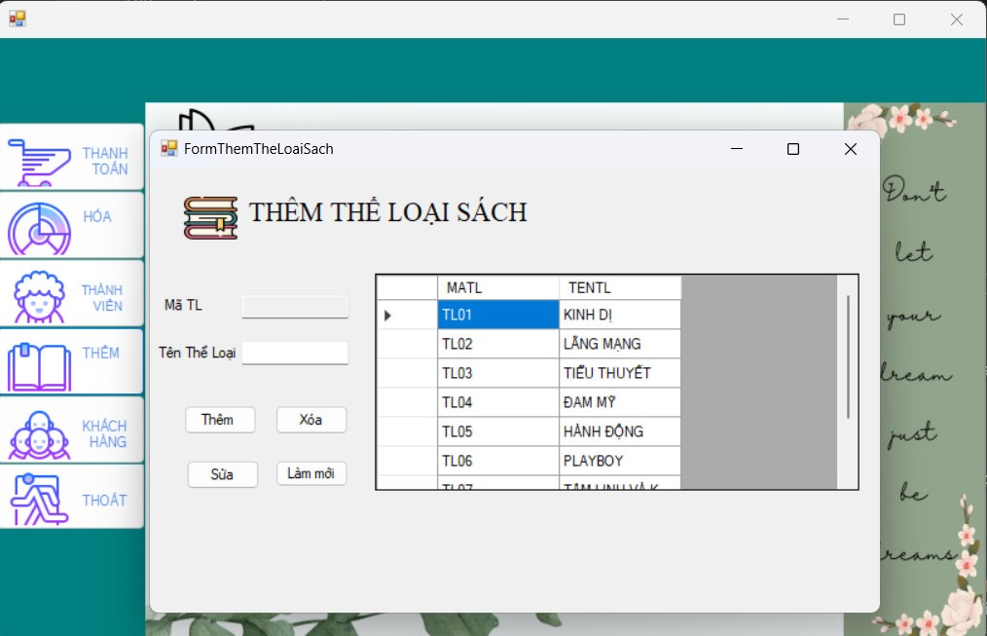
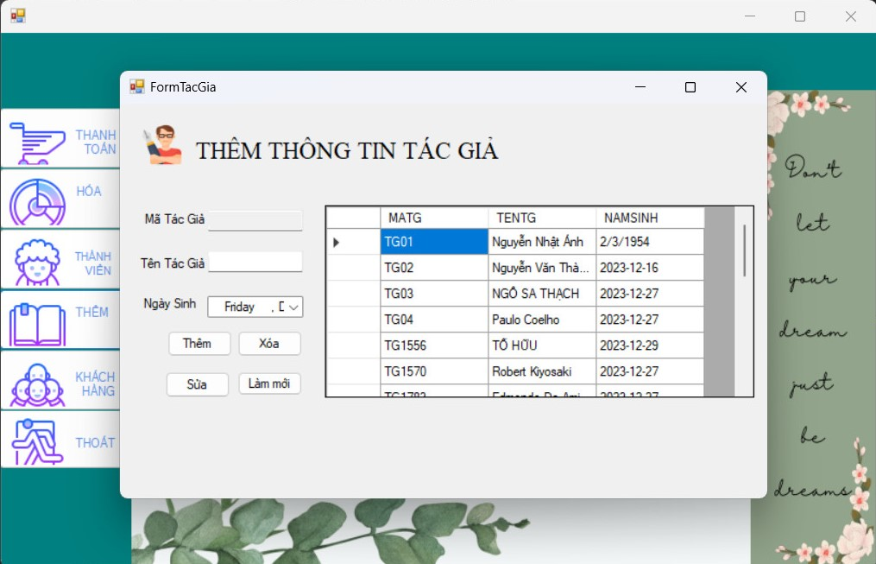
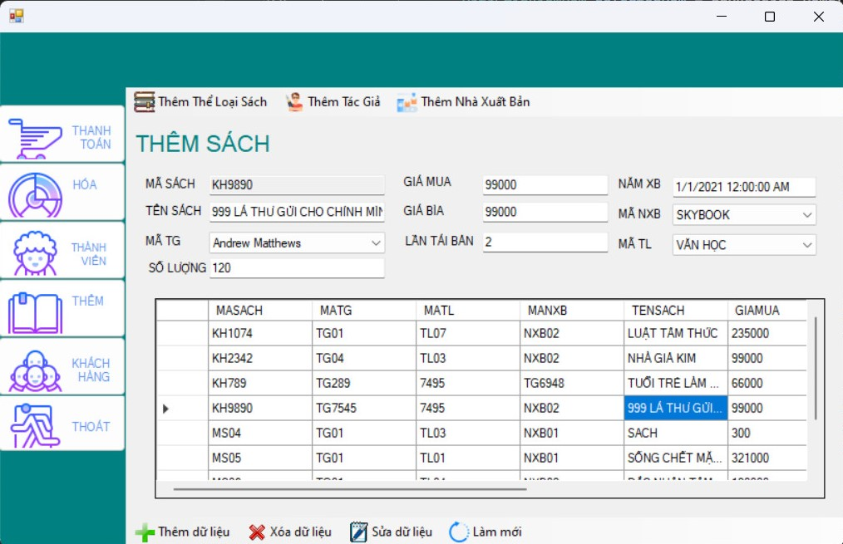
1.1
GIAO DIỆN LIÊN QUAN ĐẾN THÊM, XÓA, SỬA
GIAO DIỆN LIÊN QUAN ĐẾN THÊM, XÓA, SỬA
GIAO DIỆN LIÊN QUAN ĐẾN THÊM, XÓA, SỬA
GIAO DIỆN LIÊN QUAN ĐẾN THÊM, XÓA, SỬA
GIAO DIỆN LIÊN QUAN ĐẾN THÊM, XÓA, SỬA
GIAO DIỆN LIÊN QUAN ĐẾN THÊM, XÓA, SỬA
Giao diện thêm sách có các chức năng cơ bản: Thêm, sửa, xóa các loại sách

Slide 25
1.1
GIAO DIỆN LIÊN QUAN ĐẾN THÊM, XÓA, SỬA
GIAO DIỆN LIÊN QUAN ĐẾN THÊM, XÓA, SỬA
GIAO DIỆN LIÊN QUAN ĐẾN THÊM, XÓA, SỬA
GIAO DIỆN LIÊN QUAN ĐẾN THÊM, XÓA, SỬA
GIAO DIỆN LIÊN QUAN ĐẾN THÊM, XÓA, SỬA
GIAO DIỆN LIÊN QUAN ĐẾN THÊM, XÓA, SỬA
Giao diện thêm thể loại sách có các chức năng cơ bản: Thêm, sửa, xóa thể loại sách

Slide 26
1.1
GIAO DIỆN LIÊN QUAN ĐẾN THÊM, XÓA, SỬA
GIAO DIỆN LIÊN QUAN ĐẾN THÊM, XÓA, SỬA
GIAO DIỆN LIÊN QUAN ĐẾN THÊM, XÓA, SỬA
GIAO DIỆN LIÊN QUAN ĐẾN THÊM, XÓA, SỬA
GIAO DIỆN LIÊN QUAN ĐẾN THÊM, XÓA, SỬA
GIAO DIỆN LIÊN QUAN ĐẾN THÊM, XÓA, SỬA
Giao diện thêm tác giả có các chức năng cơ bản: Thêm, sửa, xóa thông tin tác giả

Slide 27
1.1
GIAO DIỆN LIÊN QUAN ĐẾN THÊM, XÓA, SỬA
GIAO DIỆN LIÊN QUAN ĐẾN THÊM, XÓA, SỬA
GIAO DIỆN LIÊN QUAN ĐẾN THÊM, XÓA, SỬA
GIAO DIỆN LIÊN QUAN ĐẾN THÊM, XÓA, SỬA
GIAO DIỆN LIÊN QUAN ĐẾN THÊM, XÓA, SỬA
GIAO DIỆN LIÊN QUAN ĐẾN THÊM, XÓA, SỬA
Giao diện thêm khách hàng có các chức năng cơ bản: Thêm, sửa, xóa thông tin khách hàng

Slide 28
1.1
GIAO DIỆN LIÊN QUAN ĐẾN THÊM, XÓA, SỬA
GIAO DIỆN LIÊN QUAN ĐẾN THÊM, XÓA, SỬA
GIAO DIỆN LIÊN QUAN ĐẾN THÊM, XÓA, SỬA
GIAO DIỆN LIÊN QUAN ĐẾN THÊM, XÓA, SỬA
GIAO DIỆN LIÊN QUAN ĐẾN THÊM, XÓA, SỬA
GIAO DIỆN LIÊN QUAN ĐẾN THÊM, XÓA, SỬA
Giao diện thêm nhân viên có các chức năng cơ bản: Thêm, sửa, xóa thông tin nhân viên

Slide 29
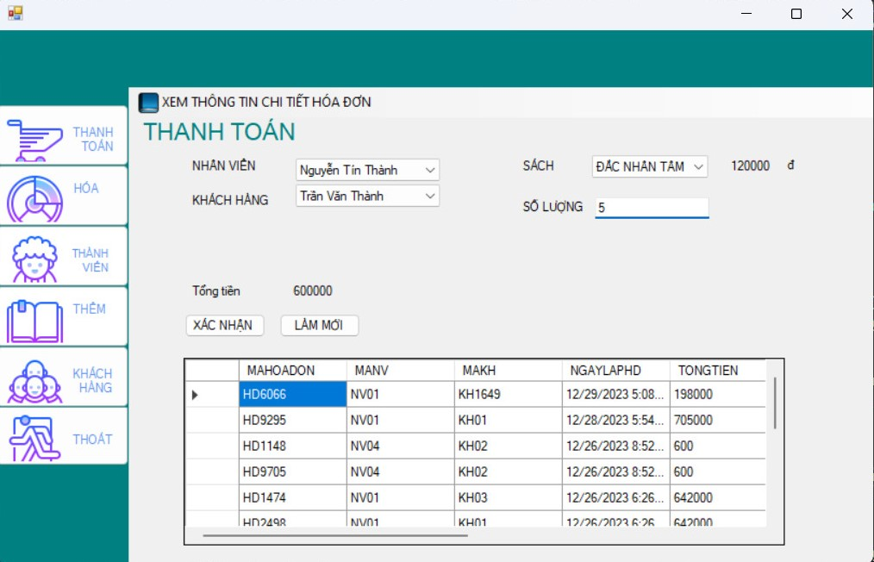
1.1
GIAO DIỆN LIÊN QUAN ĐẾN THÊM, XÓA, SỬA
GIAO DIỆN LIÊN QUAN ĐẾN THÊM, XÓA, SỬA
GIAO DIỆN LIÊN QUAN ĐẾN THÊM, XÓA, SỬA
GIAO DIỆN LIÊN QUAN ĐẾN THÊM, XÓA, SỬA
GIAO DIỆN LIÊN QUAN ĐẾN THÊM, XÓA, SỬA
GIAO DIỆN LIÊN QUAN ĐẾN THÊM, XÓA, SỬA
Giao diện thêm nhà sản xuất có các chức năng cơ bản: Thêm, sửa, xóa thông tin nhà sản xuất

Slide 30
1.1
GIAO DIỆN LIÊN QUAN ĐẾN THÊM, XÓA, SỬA
GIAO DIỆN LIÊN QUAN ĐẾN THÊM, XÓA, SỬA
GIAO DIỆN LIÊN QUAN ĐẾN THÊM, XÓA, SỬA
GIAO DIỆN LIÊN QUAN ĐẾN THÊM, XÓA, SỬA
GIAO DIỆN LIÊN QUAN ĐẾN THÊM, XÓA, SỬA
GIAO DIỆN LIÊN QUAN ĐẾN THÊM, XÓA, SỬA
Giao diện thanh toán có các chức năng cơ bản: Xác nhận và làm mới thông tin thanh toán.

Slide 31

2.1
GIAO DIỆN CHÍNH, TRA CỨU

Slide 32
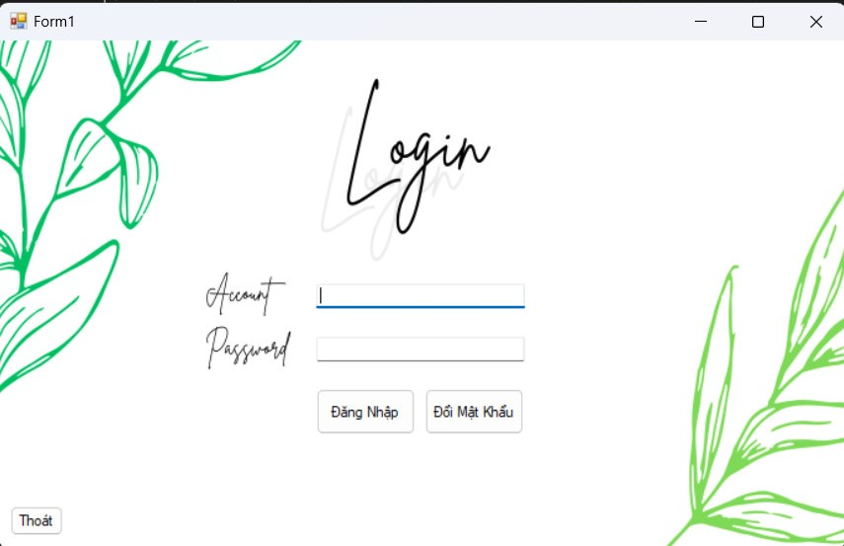
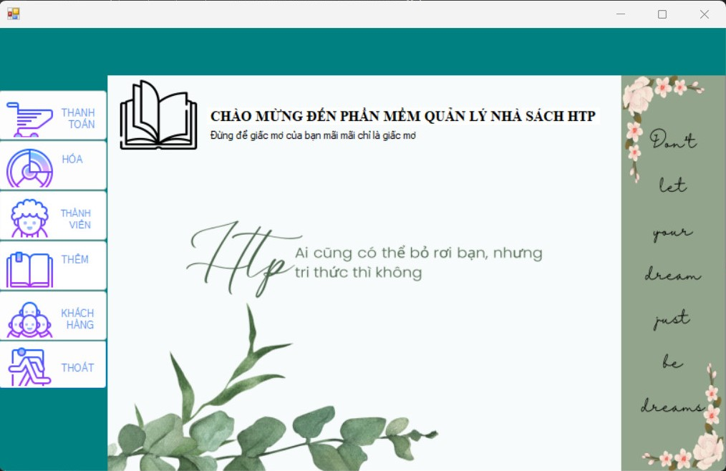
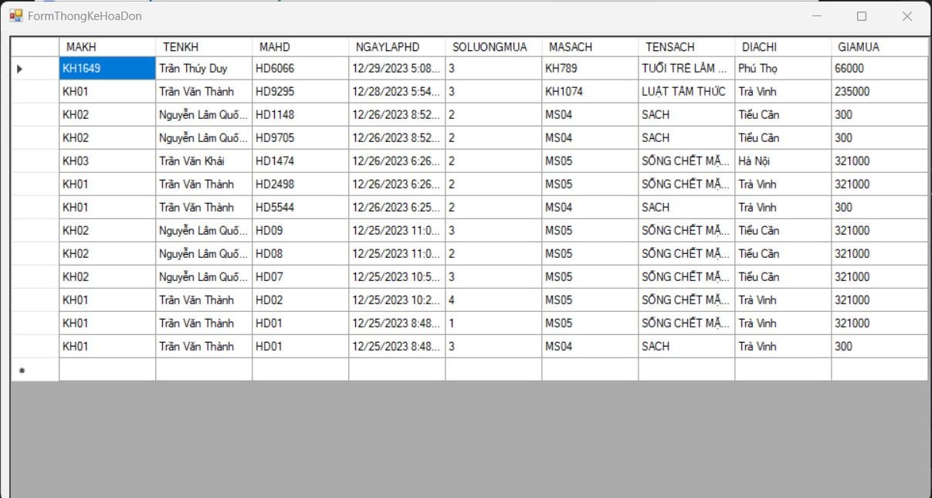
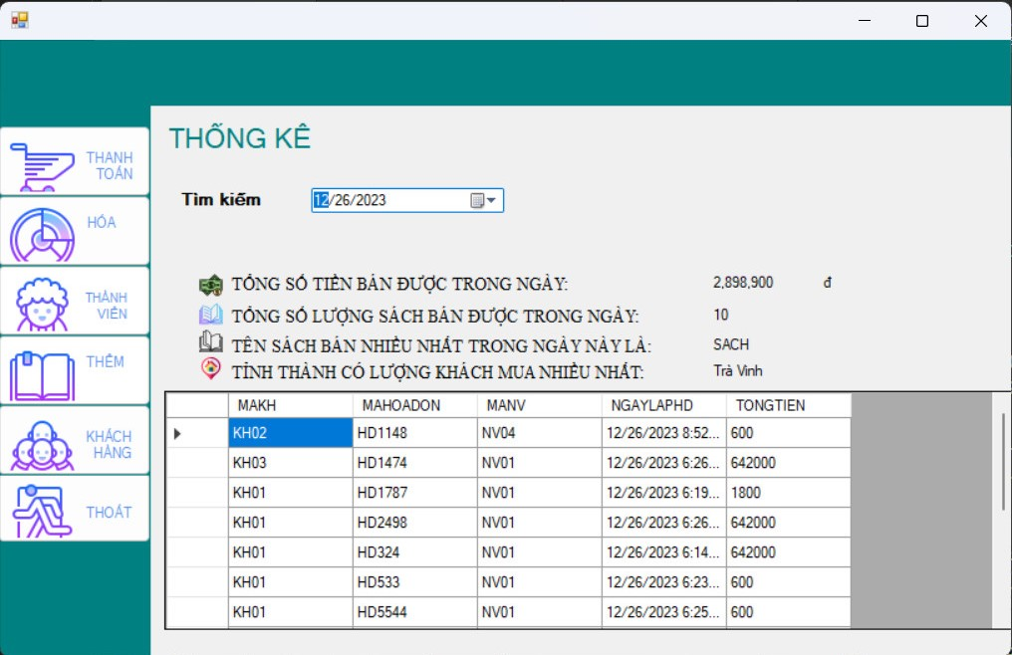
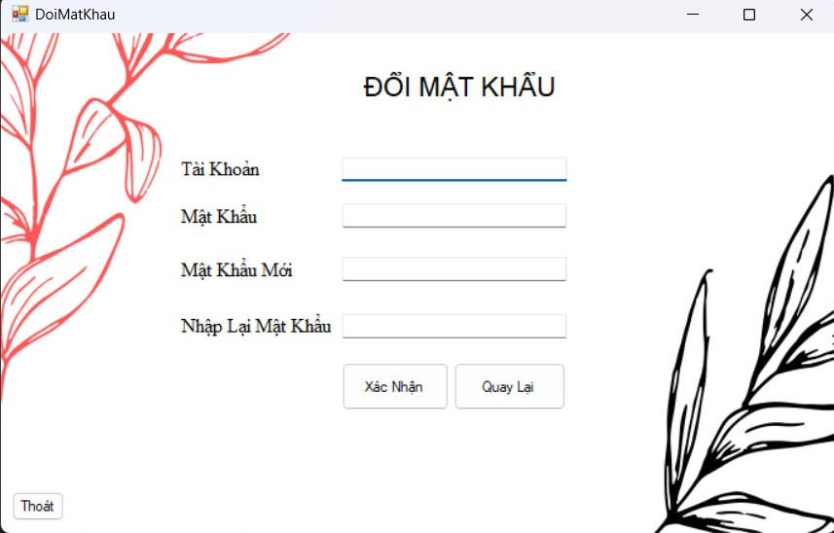
Giao diện đăng nhập vào hệ thống: Gồm có tài khoản và mật khẩu.

Slide 33
Giao diện đổi mật khẩu của hệ thống: Gồm tài khoản, mật khẩu hiện tại, mật khẩu mới và xác nhận mật khẩu mới.

Slide 34
Giao diện trang chủ sẽ có các nút chuyển qua các trang khác như thêm khách hàng, thêm hóa đơn, thêm sách, thêm nhân viên và thoát khỏi hệ thống.

Slide 35
Giao diện thống kê hiển thị hiển thị thông tin chi tiết hóa đơn của khách hàng đã đặt sản phẩm

Slide 36
Giao diện thống kê theo các tiêu chí:
+ Tổng số tiền bán được trong ngày: Hiển thị tổng số tiền.
+ Tổng số lượng sách bán được trong ngày: Hiển thị số lượng đã bán được.
+ Tên sách bán được nhiều nhất trong ngày: Hiển thị tên sách bán được nhiều nhất.
+ Tỉnh thành đặt mua nhiều nhất: Hiển thị tỉnh thành đặt mua nhiều nhất.

Slide 37

CHƯƠNG 4:
Cài đặt và thử nghiệm

Slide 38

Vậy trong quá trình phát triển dự án quản lý bán sách, bọn em đã nhận ra được những hạn chế gì từ ứng dụng đang thực hiện ?, và hướng phát triển tiếp theo là gì ?

Slide 39

HẠN CHẾ
- Trong quá trình phát triển thì dự án vẫn còn một vài hạn chế nhất định:
+ Giao diện chưa được trao chuốt.
+ Phần mềm có thể sẽ hơi khó sử dụng đối với người lần đầu sử dụng vì sẽ có một vài chức năng phức tạp.
+ Chưa có phân quyền được cho các người dùng khác ngoài quyền quản trị cao nhất. Người có quyền cao nhất chỉ có tài khoản admin còn những người dùng khác không có quyền đó.
- Những hạn chế trên cần được xử lý để tạo ra một hệ thống cửa hàng bán sách hoàn chỉnh, thuận tiện và dễ dàng quản lý. Cải thiện được những hạn chế này sẽ nâng cao chất lượng của hệ thống, sẽ góp phần tạo nên sự thuận tiện cho người sử dụng.
HƯỚNG PHÁT TRIỂN
- Tìm hiểu và cải thiện những khuyết điểm trên của hệ thống, tăng cường sự hiểu biết của bản thân từ việc học thêm những kiến thức cần thiết trong việc xây dựng và phát triển hệ thống.

Slide 40


HE
EN

